Slide 1

Consultoría Inversiones en Energía S.A

Slide 2
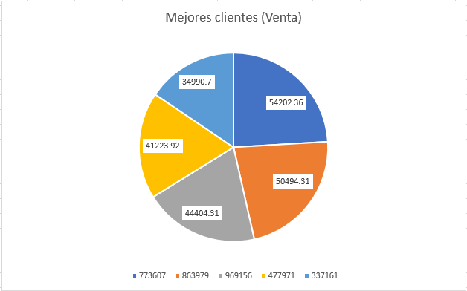
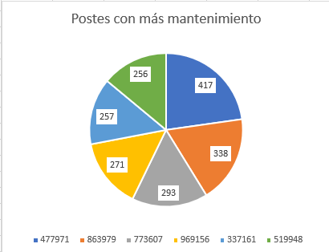
Mejores Clientes:

Slide 3
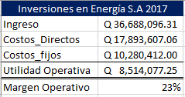
Resultados 2017

Slide 4
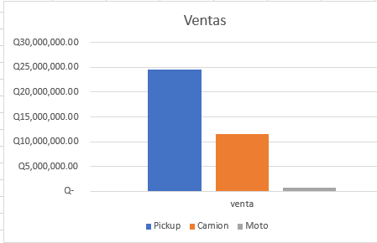
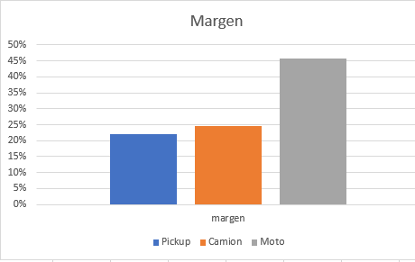
Unidades

Slide 5
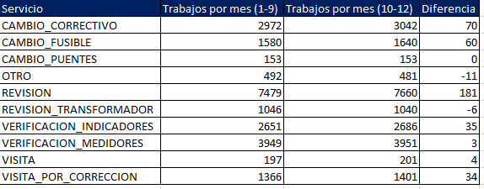
Aceptación de Tarifas

Slide 6



Posibles perdidas

Slide 7
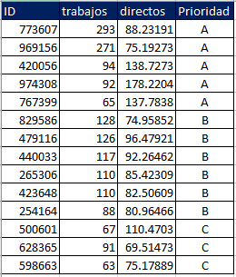
Prioridad postes nueva locación

Slide 8
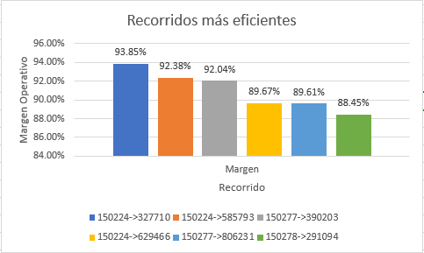
Recorridos

Slide 9

Recomendaciones:
Revisar margen operativo al 23%
Crecer en motos, hacer eficientes los pickups
Mantener precios 2017
Evitar trabajos costosos, usar pickups
Abrir locaciones, priorizar postes clave
Aprovechar recorridos eficientes

